Slide 1



Notes:
Thiết kế: Hương Thảo – Zalo 0972115126

Slide 2
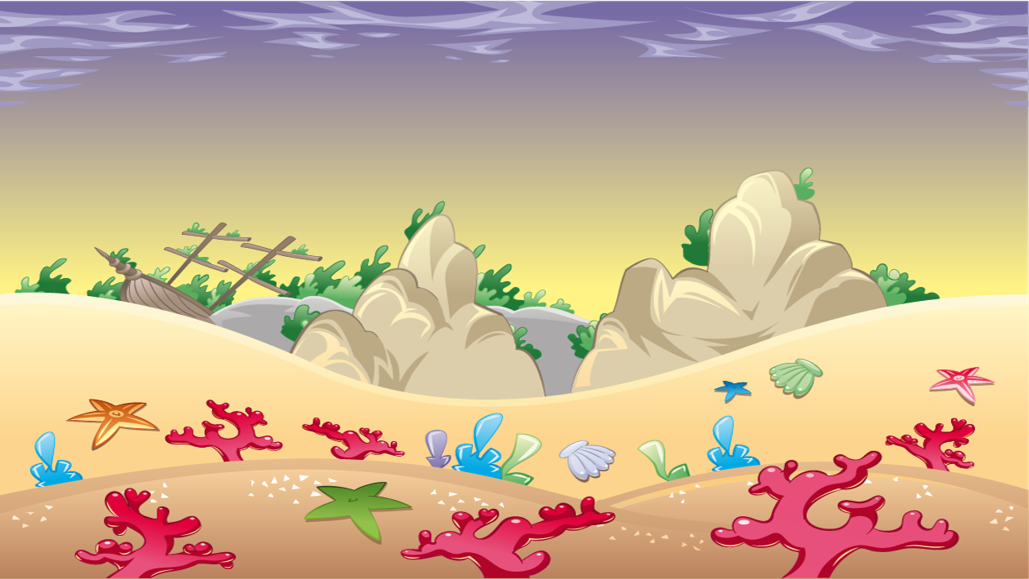


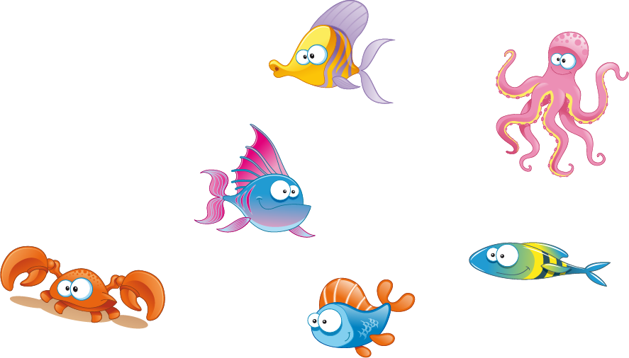
Notes:
- Chúng ta cùng nhau khám phá đại dương mênh mông, nơi có bao điều kì thú các bạn nhé!

Slide 3

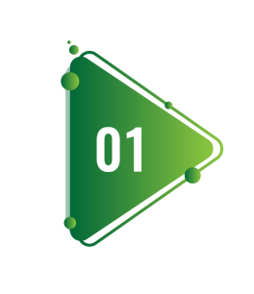





Notes:
Bấm số ra câu hỏi.
Bấm cá sau số cá hiện ra để cá bơi xuống nước
Bấm bạch tuộc hồng ra chữ win.
Bấm mũi tên qua phần mới.
Lưu ý dẫn dắt sau phần khởi động: các em cần phải biết BVMT biển, giữ gìn môi trường xanh-sạch-đẹp.

Slide 4
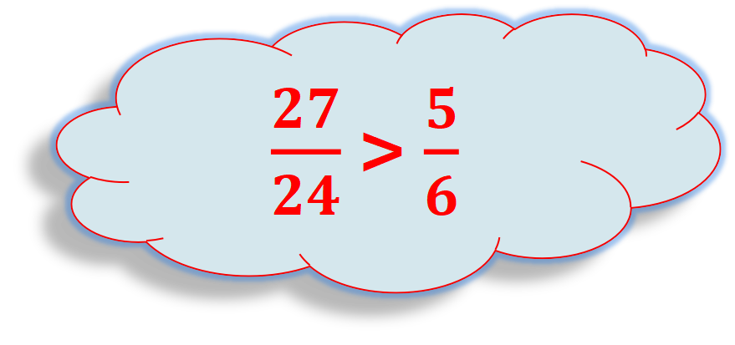
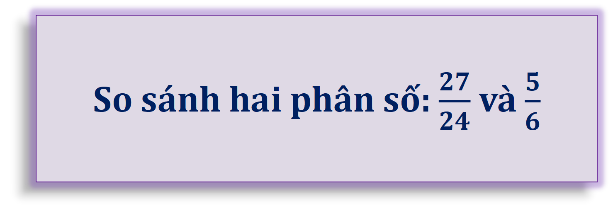
So sánh hai phân số: $\frac{27}{24}$ và $\frac{5}{6}$
$\frac{27}{24}$ > $\frac{5}{6}$
Trở lại

Slide 5
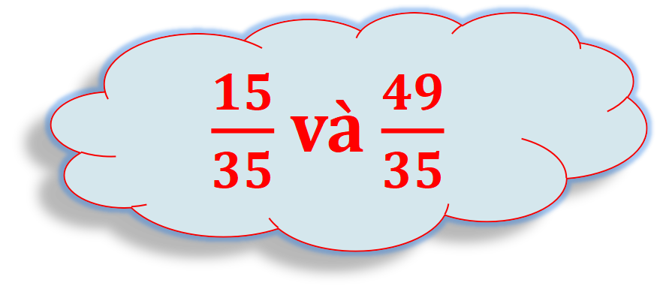
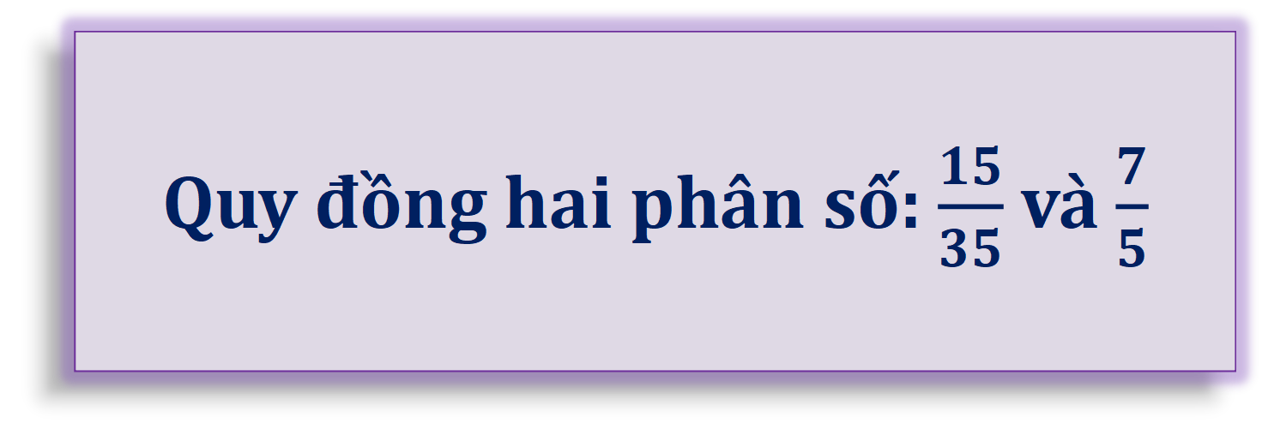
Quy đồng hai phân số: $\frac{15}{35}$ và $\frac{7}{5}$
$\frac{15}{35}$ và $\frac{49}{35}$
Trở lại

Slide 6

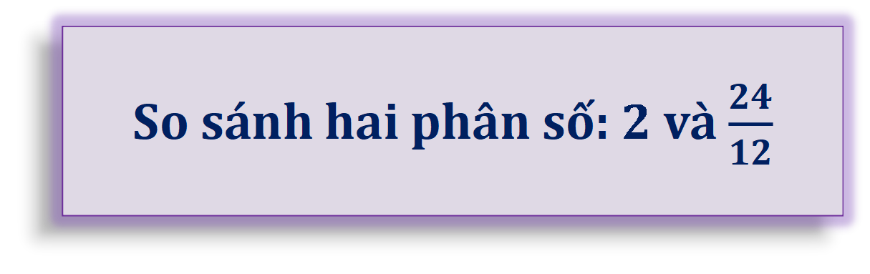
So sánh hai phân số: $2$ và $\frac{24}{12}$
$2$ = $\frac{24}{12}$
Trở lại

Slide 7
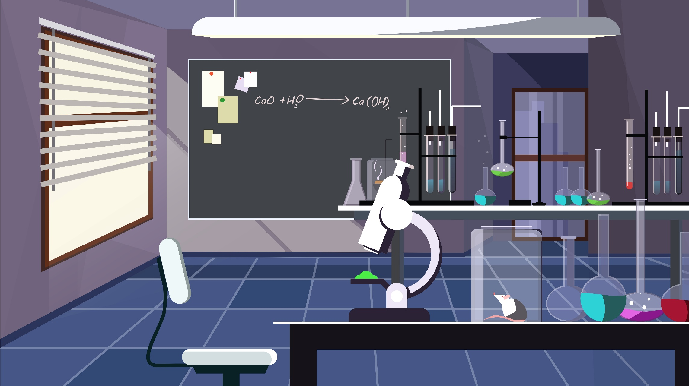
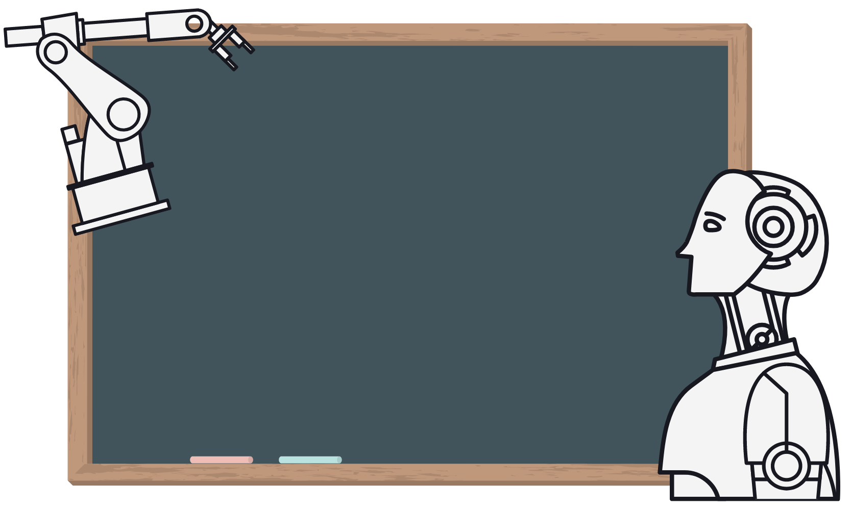



Thứ….ngày….tháng….năm…

Slide 8


Slide 9
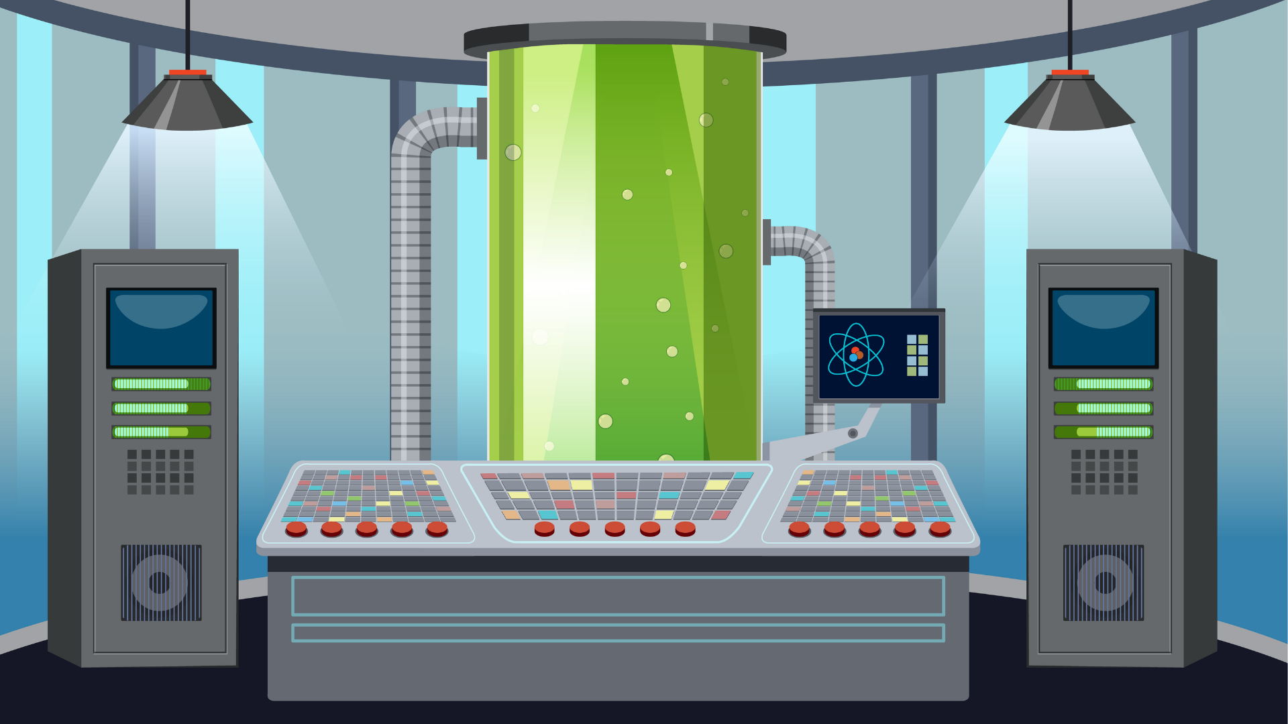

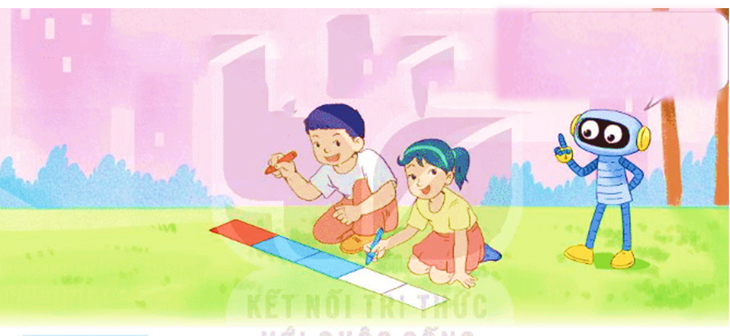

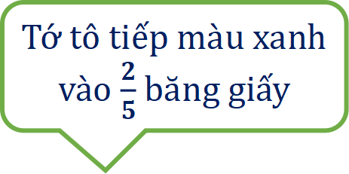
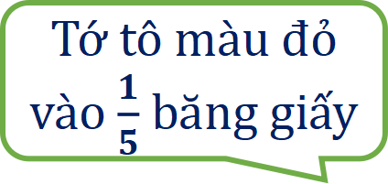
Cả hai bạn đã tô màu vào mấy phần của băng giấy?
Tớ tô màu đỏ vào $\frac{1}{5}$ băng giấy
Tớ tô tiếp màu xanh vào $\frac{2}{5}$ băng giấy
$\frac{1}{5}$ + $\frac{3}{5}= ?$

Slide 10


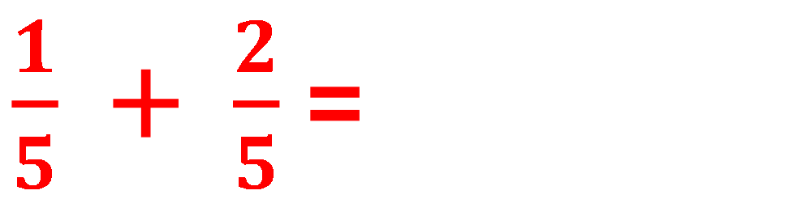
$\frac{1}{5}$ + $\frac{3}{5}= ?$
$\frac{1}{5}$ + $\frac{2}{5}$ =
$$\frac{1 + 2}{5}$$
$$\text{= }\frac{3}{5}$$
Muốn cộng hai phân số có cùng mẫu số, ta cộng hai tử số với nhau và giữ nguyên mẫu số.

Slide 11


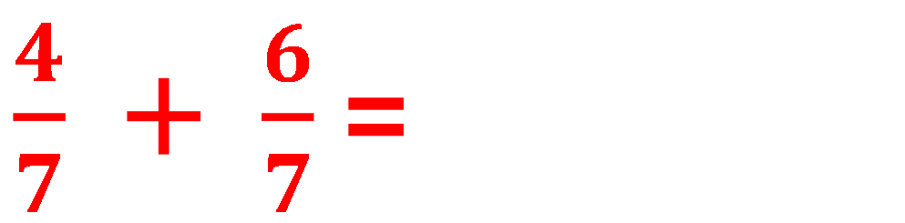
Ví dụ:
$\frac{4}{7}$ + $\frac{6}{7}$ =
$$\frac{4 +6}{7}$$
$$\text{= }\frac{10}{7}$$
Notes:
Thiết kế: Hương Thảo – Zalo 0972115126

Slide 12


Slide 13

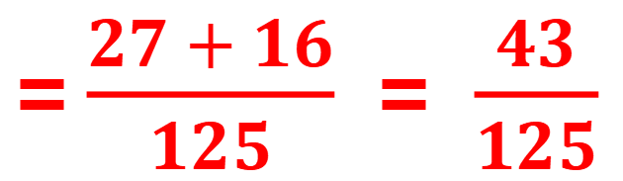
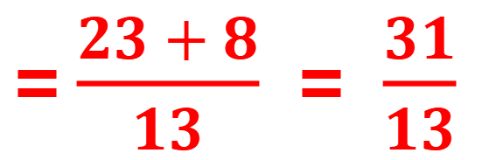

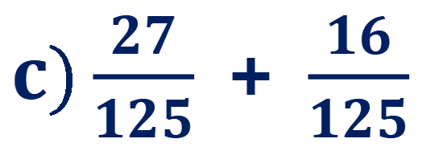
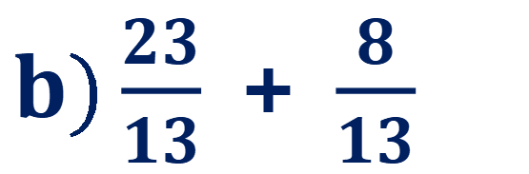

1
Tính (theo mẫu)
$a)\frac{2}{7}$ + $\frac{4}{7}$
b$)\frac{23}{13}$ + $\frac{8}{13}$
c$)\frac{27}{125}$ + $\frac{16}{125}$
$\text{=}\frac{2 + 4}{7}$ = $\frac{6}{7}$
$\text{=}\frac{23 + 8}{13}$ = $\frac{31}{13}$
$\text{=}\frac{27 + 16}{125}$ = $\frac{43}{125}$

Slide 14
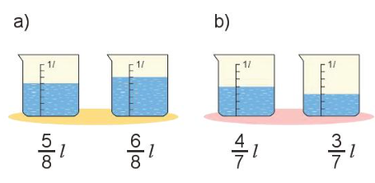
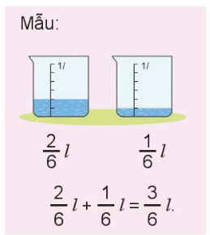
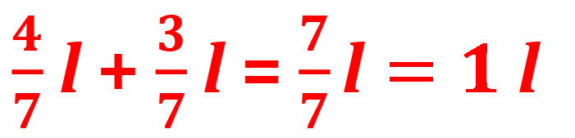

2
Viết phép tính thích hợp (theo mẫu).
$\frac{5}{8}$ l + $\frac{6}{8}$ l = $\frac{11}{8}$ l
$\frac{4}{7}$ l + $\frac{3}{7}$ l = $\frac{7}{7}\text{l}=1 \text{l}$

Slide 15
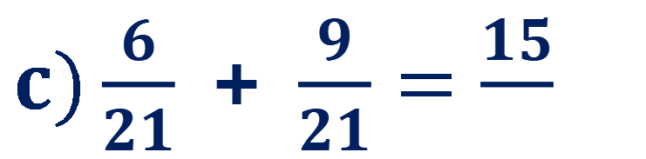
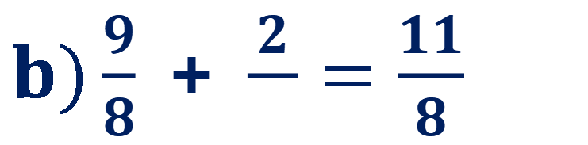
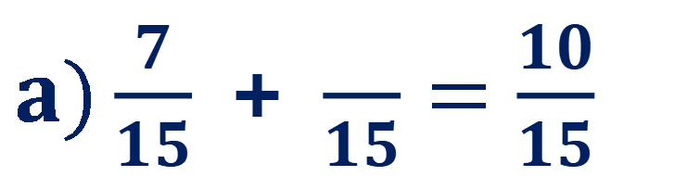
3
Số?
3
$b)\frac{9}{8}$ + $\frac{2}{}=\frac{11}{8}$
$a)\frac{7}{15}$ + $\frac{}{15}=\frac{10}{15}$
?
8
?
$c)\frac{6}{21}$ + $\frac{9}{21}=\frac{15}{}$
21
?

Slide 16


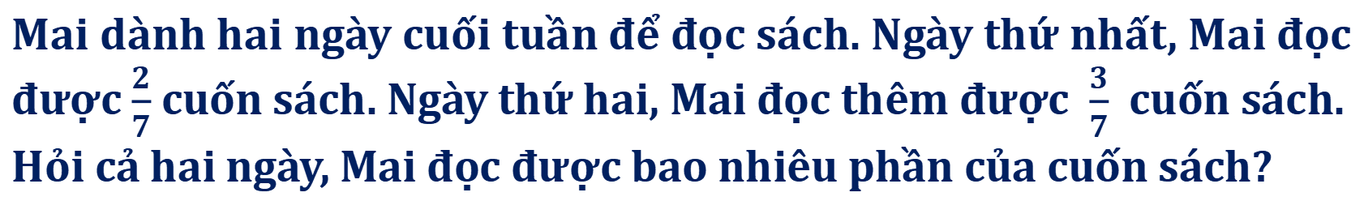
4
Mai dành hai ngày cuối tuần để đọc sách. Ngày thứ nhất, Mai đọc được $\frac{2}{7}$ cuốn sách. Ngày thứ hai, Mai đọc thêm được $\frac{3}{7}$ cuốn sách. Hỏi cả hai ngày, Mai đọc được bao nhiêu phần của cuốn sách?
Tóm tắt:
Ngày thứ nhất: $\frac{2}{7}$ cuốn sách
Ngày thứ hai: $\frac{3}{7}$ cuốn sách
Cả 2 ngày: …cuốn sách?
Bài giải:
Cả hai ngày, Mai đọc được số phần của cuốn sách là:
$\frac{2}{7}$ + $\frac{3}{7}$ = $\frac{5}{7}$ (cuốn sách)
Đáp số: $\frac{5}{7}$ cuốn sách

Slide 17


Slide 18
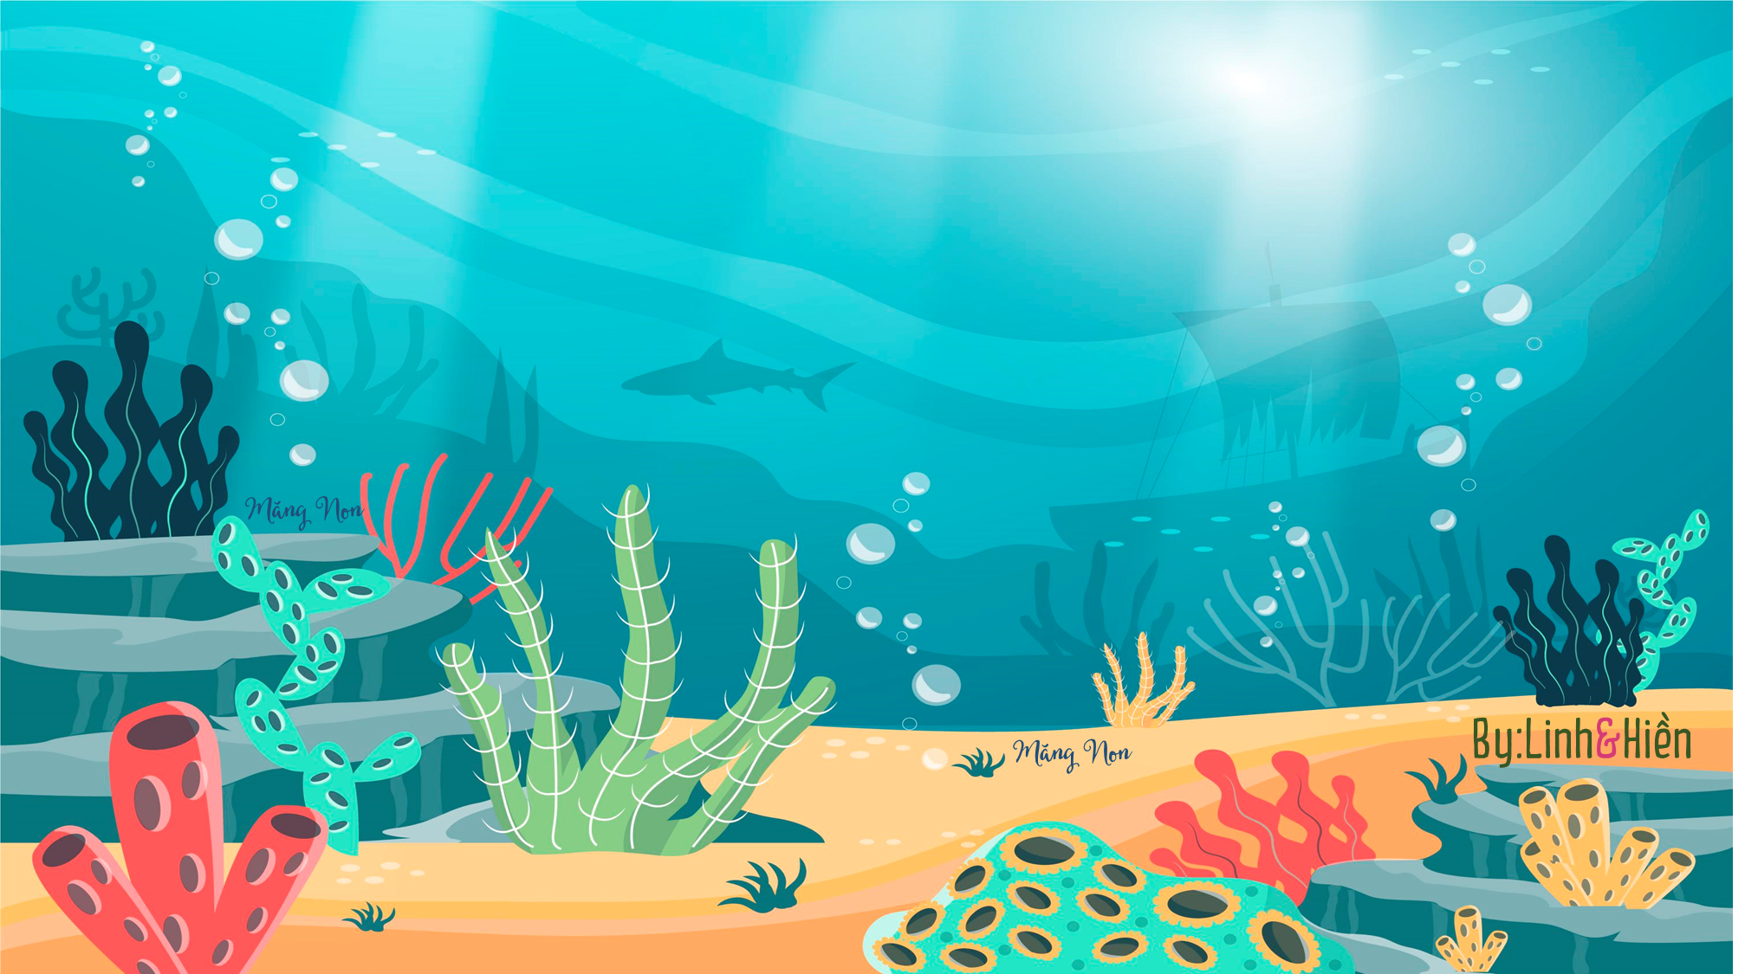


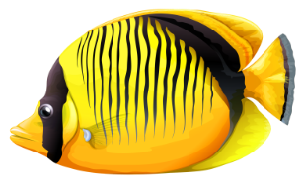


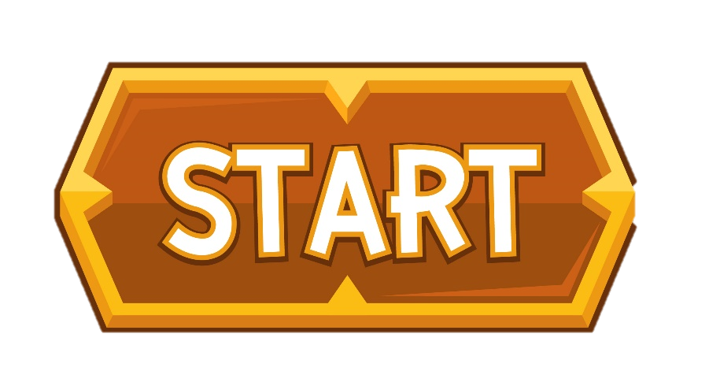







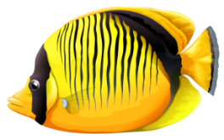

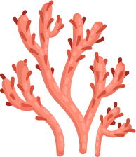

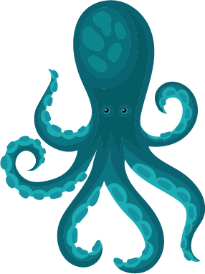






By:Linh&Hiền
Măng Non
KHO BÁU ĐẠI DƯƠNG
KHO BÁU ĐẠI DƯƠNG
Măng Non
Măng Non

Slide 19
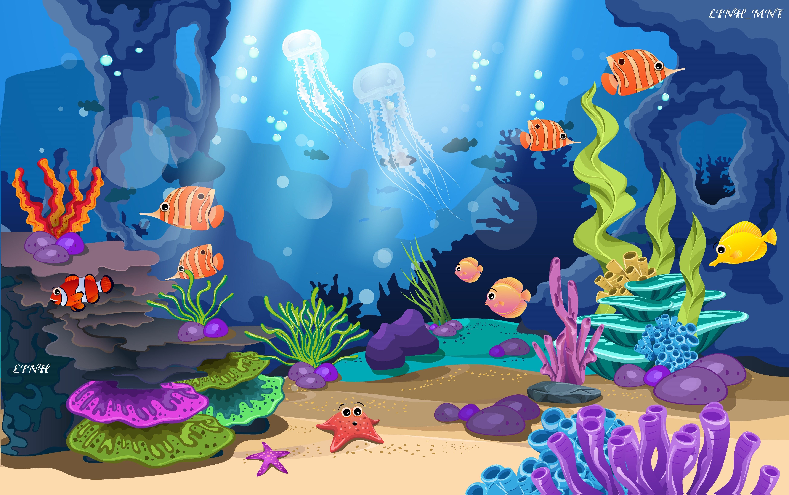

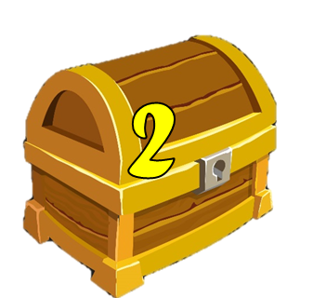

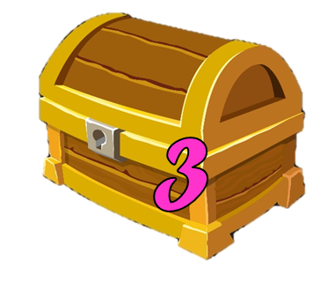
Treasure hunt
Treasure hunt
Treasure hunt
Học tiếp
Notes:
Nhấn vào hòm kho báu để đến câu hỏi.
Nhấn vào dòng chữ Treasure Hunt để đến trò chơi thứ 2.

Slide 20


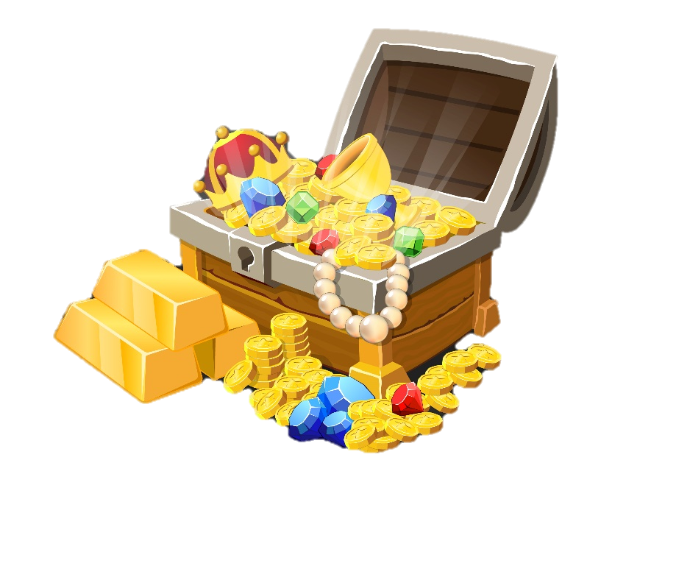


$\frac{4}{8}$ + $\frac{9}{8}= ?$
$$\frac{13}{8}$$
Notes:
Nhấn vào mũi tên góc phải quay lại trò chơi Treasure Hunt

Slide 21
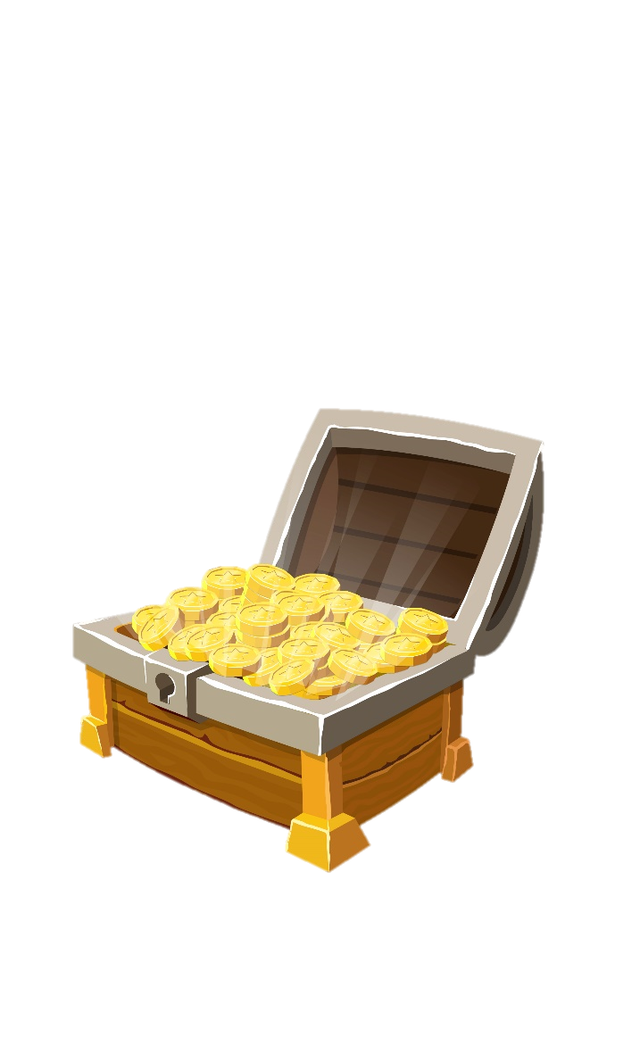


$\frac{11}{25}$ + $\frac{8}{25}= ?$
$$\frac{19}{25}$$
Notes:
Nhấn vào mũi tên góc phải quay lại trò chơi Treasure Hunt

Slide 22



$\frac{81}{67}$ + $\frac{19}{67}= ?$
$$\frac{100}{67}$$
Notes:
Nhấn vào mũi tên góc phải quay lại trò chơi Treasure Hunt

Slide 23







Notes:
Thiết kế: Hương Thảo – Zalo 0972115126

